Slide 1
Bewegen tijdens de quarantaine
Weekend 2
Spel: ‘Kegel-dobbelspel’

Slide 2
Spel: ‘Kegel-dobbelspel’
Benodigdheden: 6 bekers en 6 bordjes (of hoepels of krijtcirkels).
Speldoel: Zo snel mogelijk alle bekertjes halen.
Spelregels:
1. Plaats de 6 bekers op de 6 bordjes. Het eerste bordje komt overeen met 1 bolletje op de dobbelsteen. Bordje 2 met 2 bolletjes, bordje 3 met 3 bolletjes,… .
2. Werp met de dobbelsteen.
3. Werp je 2 bolletjes, dan loop je naar het tweede bordje en mag je daar de beker meenemen.
4. Werp opnieuw met de dobbelsteen, werp je opnieuw 2 bolletjes dan kan je geen beker meenemen en loop je tot aan bordje 6 en terug naar de dobbelsteen.
5. Werp opnieuw met de dobbelsteen.
6. Ga zo door tot je alle bekertjes bij je startplaats hebt verzameld.
7. Veel plezier!!!

Slide 3
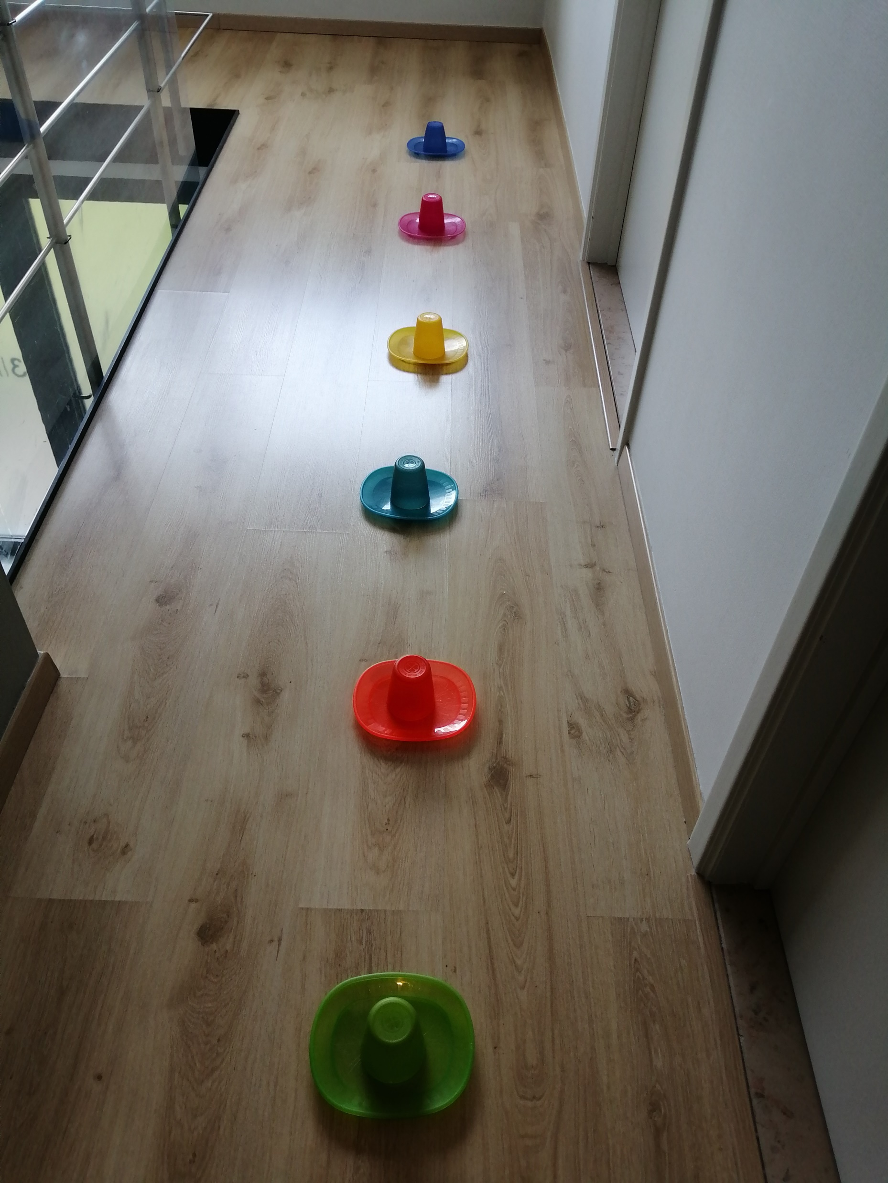
Spel:
Kegel-dobbelspel
Plaats de 6 bordjes/hoepels achter elkaar.
Plaats de bekers op de bordjes of in de hoepels.

Slide 4
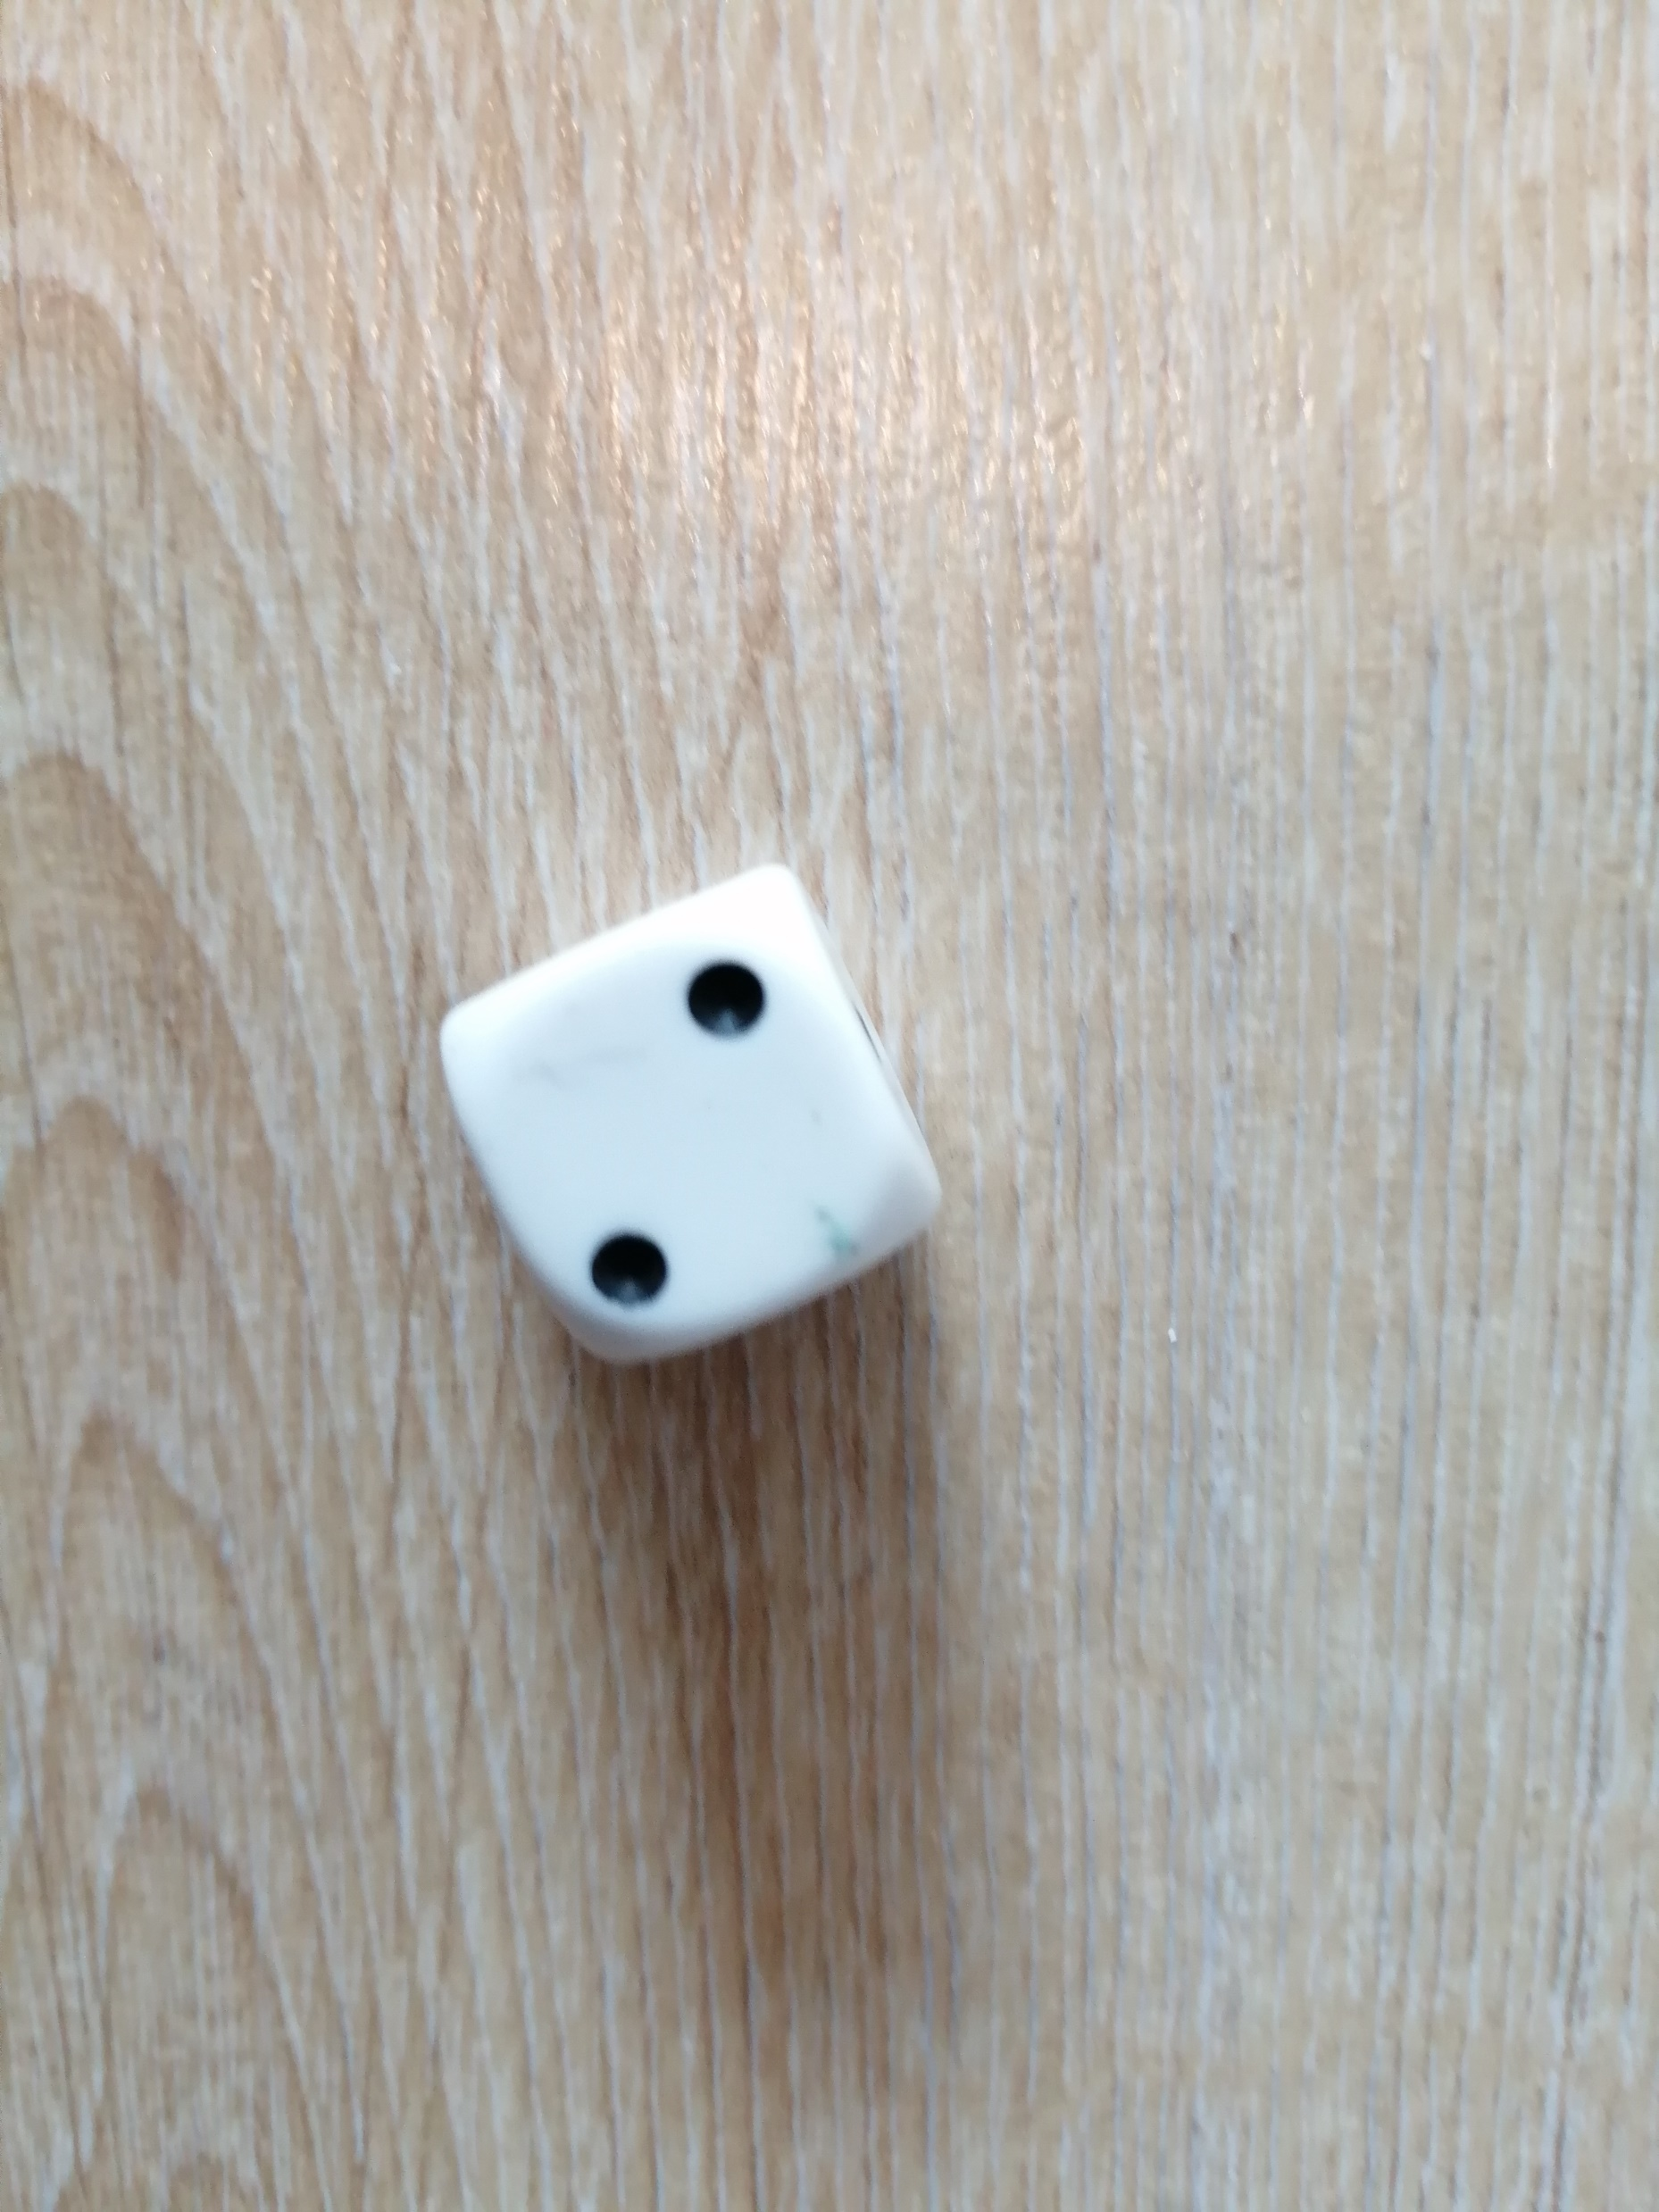
Spel
Dobbel-kegelspel
Werp met de dobbelsteen.
Je werpt 2 ogen (=bolletjes)

Slide 5
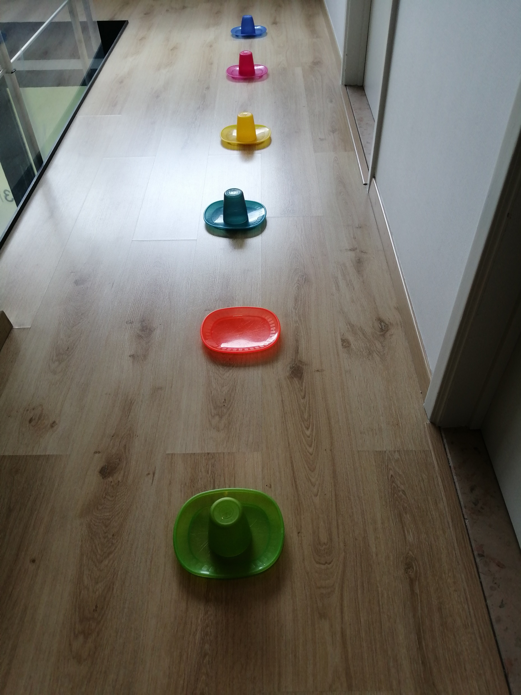
Spel:
Dobbel-kegelspel
- Je loopt naar het tweede bordje en je neemt het bekertje mee dat er opstaat.

Slide 6
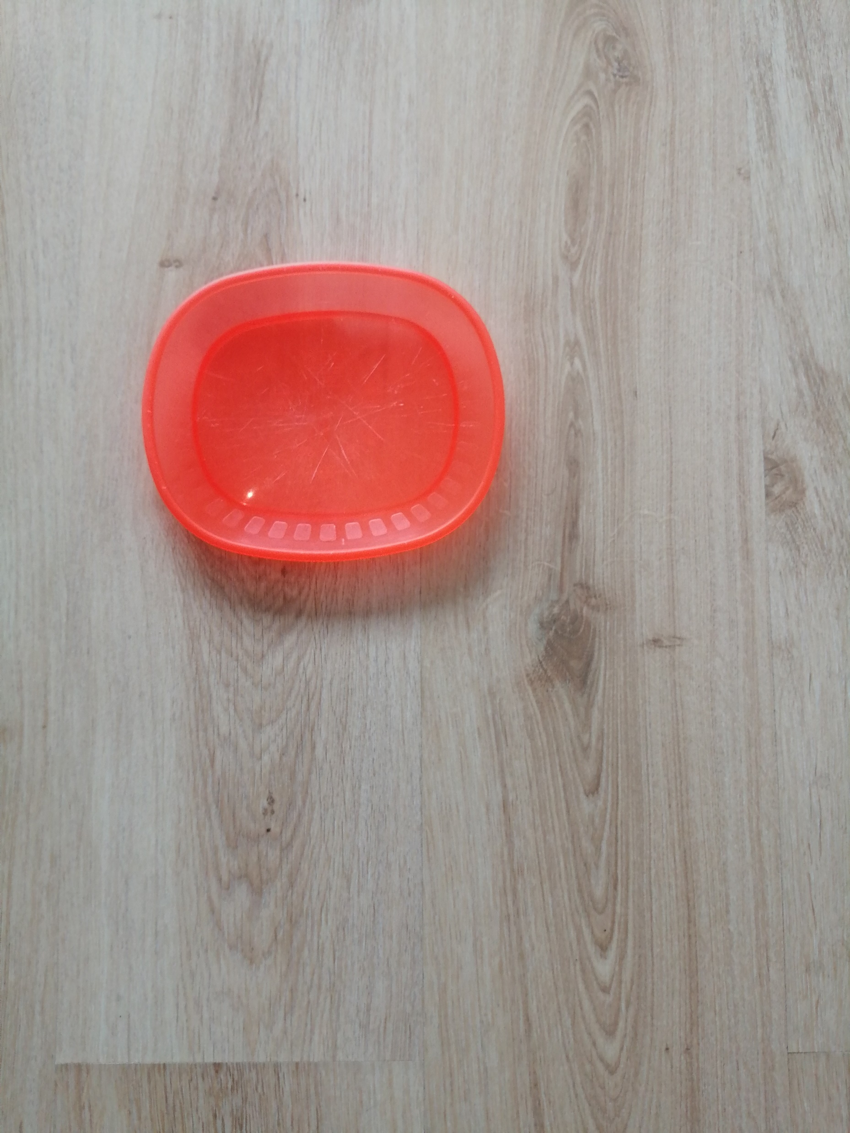
Spel:
Dobbel-kegelspel
Werp opnieuw de dobbelsteen.
Werp je nu 4 dan loop je naar het vierde bordje.
Werp je opnieuw 2 dan kan je geen bekertje meer meenemen en loop je een strafrondje rond alle bordjes.

Slide 7
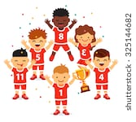
Spel:
Dobbel-kegelspel
Wanneer je alle bekertjes hebt kunnen verzamelen is het spel afgelopen.
Heb je 12 bekertjes dan kan je dit spel tegen iemand anders spelen, als een wedstrijdje!!!
Het moeten natuurlijk geen bekertjes zijn, het kunnen ook knuffels, blokjes, lego-mannetjes, stiften,… zijn.
Veel plezier!!!!
Groetjes
Juf Karien en juf Elke

